Slide 2
OFFICE 2016简介
ＷＯＲＤ
文字处理软件
PPT
——强大的演示文稿图形工具
0
ＥＸＣＥＬ
表格处理软件
PowerPoint
演示文稿图形工具
Notes:
Office是办公软件的英文简称，通常包括文字处理软件、表格处理软件和演示文稿处理软件。目前流行 Office 办公软件包括有 Microsoft Office、Open Office、WPS Office 等等。
Microsoft Office 2010，是微软推出的新一代办公软件。

Slide 3
OFFICE 2016简介
首先，PPT是一款软件
教育教学
在教育或教学过程中，用于课件展示
干什么用？
演示文稿制作软件
商务谈判
商务谈判讲稿
演示文稿…
总结报告
个人总结或其他总结讲稿
其实就是制作幻灯片
产品展示
用来向客户展示产品
在哪儿会用到？

Slide 4
目 录
创建PPT的基本四步
元素的插入
动画效果
幻灯片切换
母版的使用

Slide 5
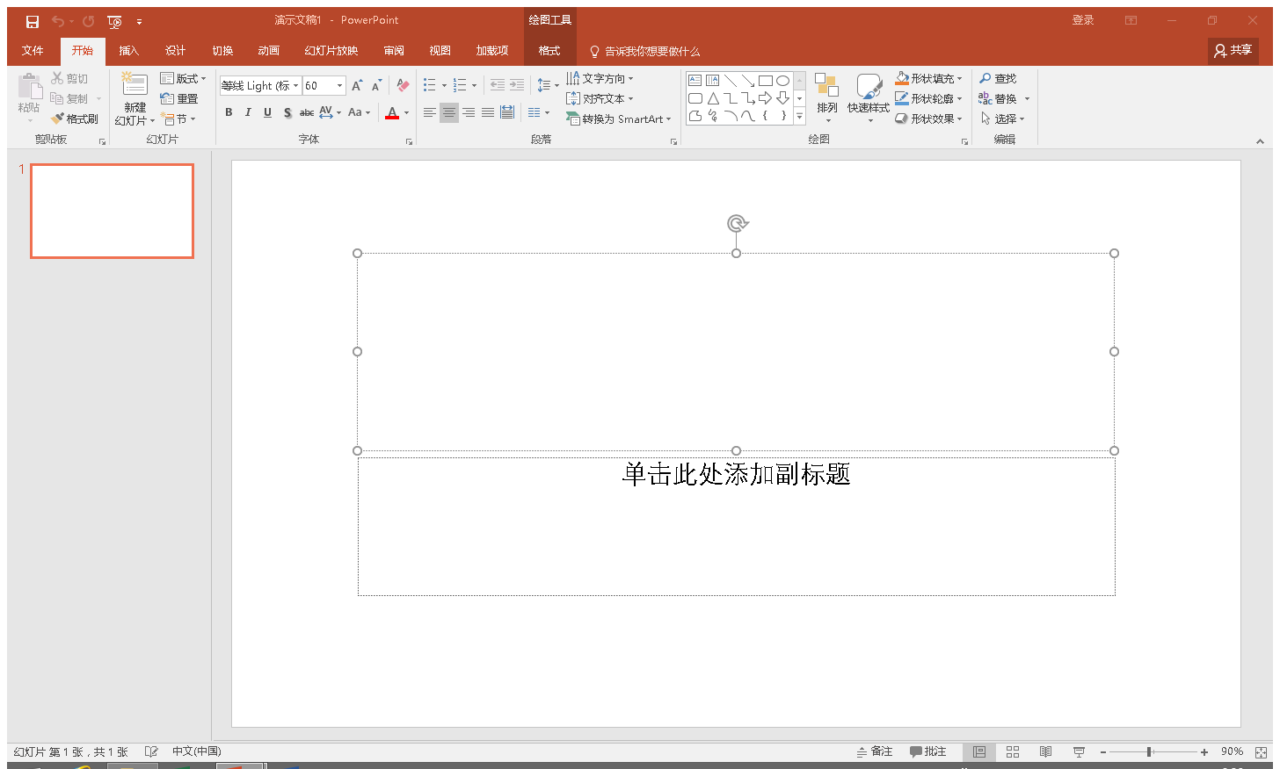
创建PPT的基本四步
标题栏
1
新建PPT
功能区
2
插入文字、图片
3
增加页
4
幻灯片
编辑窗口
保存
比例滑竿和快捷按钮
状态栏
经过这四步，已经能做出一个简单的PPT了！

Slide 6
目 录
创建PPT的基本四步
元素的插入
动画效果
幻灯片切换
母版的使用

Slide 7
元素的插入
图片
联机图片
屏幕截图
相册
形状
SmartArt
图表
图形、表格、多媒体的插入

Slide 8
图表的插入
1
2
3
4
插入
图表
选择需要的样式
调整弹出的Excel表中数据

Slide 9
表格的插入
插入表格
绘制表格
Excel表格
一班 | 二班 | 三班 | 四班 | 五班

Slide 10
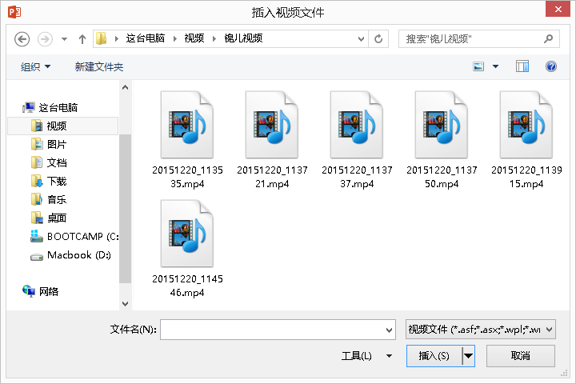
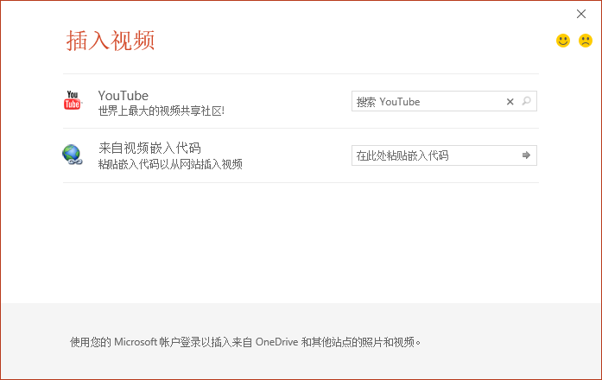
视频的插入
联机视频
PC上的视频

Slide 11
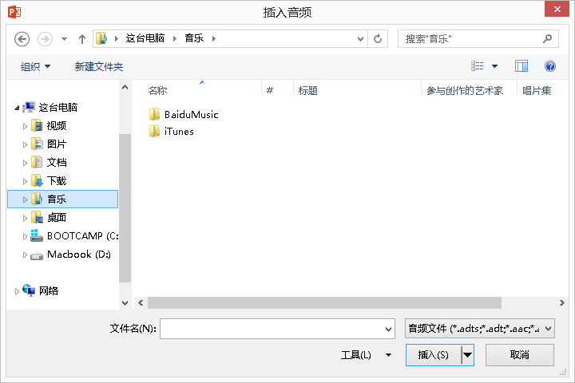
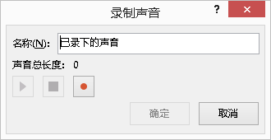

音频的插入
PC上的音频
录制音频

Slide 12
目 录
创建PPT的基本四步
元素的插入
动画效果
幻灯片切换
母版的使用

Slide 13

PPT动画效果—分类
问题1：
什么效果，算动画？
动画效果分类：
进入
强调
退出
动作路径
Notes:
Office是办公软件的英文简称，通常包括文字处理软件、表格处理软件和演示文稿处理软件。目前流行 Office 办公软件包括有 Microsoft Office、Open Office、WPS Office 等等。
Microsoft Office 2010，是微软推出的新一代办公软件。

Slide 14
PPT动画效果—对象
问题2：
谁，能有动画？
PPT中的动画：
就是针对PPT幻灯片里某个/某组元素，进行进入、强调、退出、动作路径的设置。

Slide 15
目 录
创建PPT的基本四步
元素的插入
动画效果
幻灯片切换
母版的使用

Slide 16

幻灯片切换
两页幻灯片切换时的效果设置
两页幻灯片切换时的效果设置

Slide 17
目 录
创建PPT的基本四步
元素的插入
动画效果
幻灯片切换
母版的使用

Slide 18
母版的作用
假设，现需要在每一页幻灯片的同一位置加上一个logo，你会怎么做？
幻灯片母板
母版（Slide Master）中包含可出现在每一张幻灯片上的显示元素，如文本占位符、图片、动作按钮等。幻灯片母版上的对象将出现在每张幻灯片的相同位置上。使用母版可以方便的统一幻灯片的风格。

Slide 19
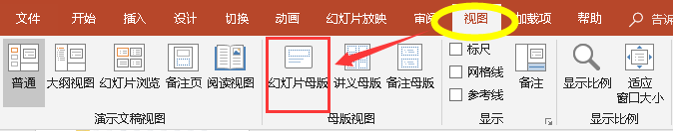
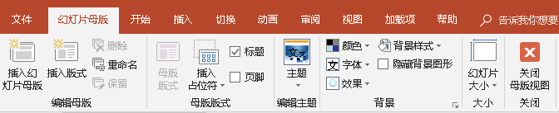
母版的使用

Slide 20
思考
区别
1、模板包含母版，母版只是模板的一部分。
模板是一个专门的页面格式，进去它会告诉你什么地方填什么，可以拖动修改。
母版是一个系列的，比如底色和每页都会显示出来的边框或者日期，页眉页脚之类，设置一次，以后的每一页全部都相同，起统一、美观的作用。
2、母版又称为原版，即幻灯片的原版。模板即用来印刷幻灯片的三原色版。
模板：演示文稿中的特殊一类，扩展名为.pot。用于提供样式文稿的格式、配色方案、母版样式及产生特效的字体样式等。应用设计模板可快速生成风格统一的演示文稿。
母版：规定了演示文稿（幻灯片、讲义及备注）的文本、背景、日期及页码格式。母版体现了演示文稿的外观，包含了演示文稿中的共有信息。每个演示文稿提供了一个母版集合，包括：幻灯片母版、标题母版、讲义母版、备注母版等母版集合。
模板是给你一种格式，你去填内容； 而母板是自己设计格式，在填内容。 所以说模板是一种母板，可以在母板中修改模板。
模板和母版有什么区别？
资源网站：
http://www.1ppt.com/

